Slide 1
持続成長戦略
安定基盤を土台に段階的な挑戦を重ね、持続的な成長へと進化するロードマップです。
3年後
複数事業が相互に連動し安定的に成長する体制
Point
既存事業を磨き利益体質を強化しながら第二の柱を計画的に育成
2年後
新規事業が軌道に乗り組織も拡大期へ移行
1年後
収益源が複線化し経営基盤が着実に強化された状態
現在
主力事業に依存しつつも安定収益を確保している段階

Slide 2
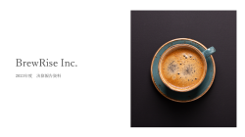





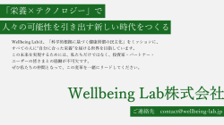






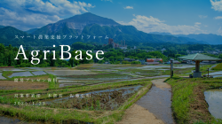
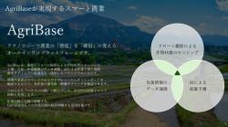



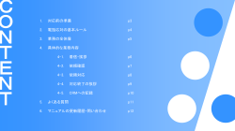








テンプレートをダウンロードいただき、ありがとうございました！
自分一人で資料を作るのはムズカシイ（汗）
と思ったら
Business Jungle 資料作成
と一緒に作りましょう（1スライド3,000円～）
そもそもBusiness Jungleって何者！？
さて、価格と品質はどんな感じだい？
サービス紹介資料をダウンロードする
お見積もり/サンプル作成を依頼する
https://business-jungle.com/material/download-material/
https://business-jungle.com/material/sample-material/

